Slide 1
TUẦN 12,13

Slide 2


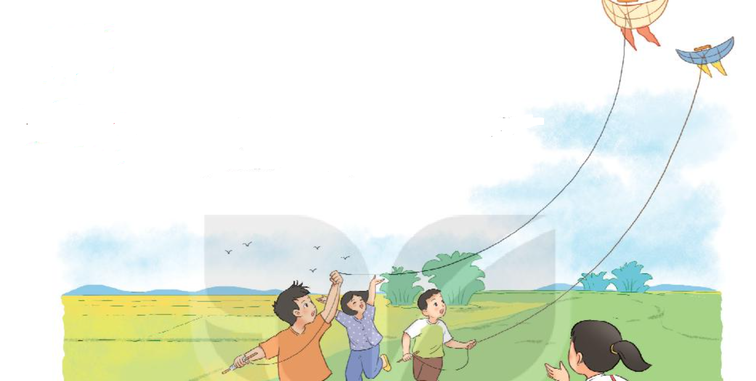
1. Các bạn trong tranh đang chơi trò chơi gì?
Diều được làm từ khung tre dán giấy kín, có buộc dây dài
Các bạn trong tranh đang chơi thả diều
2. Em biết gì về trò chơi này?

Slide 3
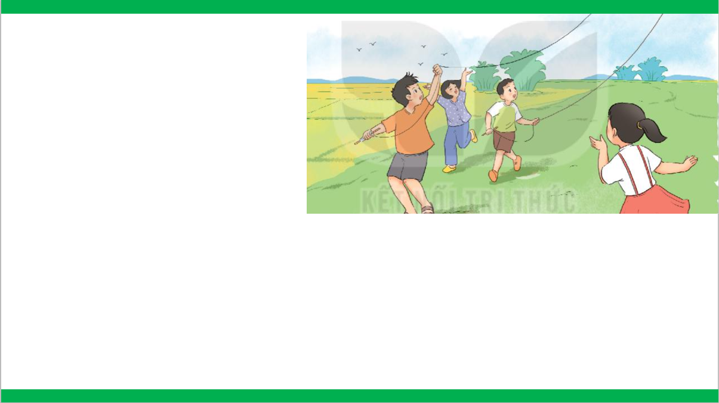
THẢ DIỀU
Đọc mẫu
Cánh diều no gió
Sáo nó thổi vang
Sao trời trôi qua
Diều thành trăng vàng
Cánh diều no gió
Tiếng nó trong ngần
Diều hay chiếc thuyền
Trôi trên sông Ngân
Cánh diều no gió
Tiếng nó chơi vơi
Diều là hạt cau
Phơi trên nong trời
Trời như cánh đồng
Xong mùa gặt hái
Diều em - lưỡi liềm
Ai quên bỏ lại
Cánh diều no gió
Nhạc trời réo vang
Tiếng diều xanh lúa
Uốn cong tre làng
(Trần Đăng Khoa)

Slide 4
THẢ DIỀU
Luyện đọc từ khó
Cánh diều no gió
Sáo nó thổi vang
Sao trời trôi qua
Diều thành trăng vàng
Cánh diều no gió
Tiếng nó trong ngần
Diều hay chiếc thuyền
Trôi trên sông Ngân
Cánh diều no gió
Tiếng nó chơi vơi
Diều là hạt cau
Phơi trên nong trời
Trời như cánh đồng
Xong mùa gặt hái
Diều em - lưỡi liềm
Ai quên bỏ lại
Cánh diều no gió
Nhạc trời réo vang
Tiếng diều xanh lúa
Uốn cong tre làng
(Trần Đăng Khoa)

Slide 5
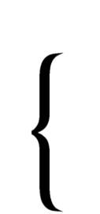
THẢ DIỀU
Đọc nối tiếp khổ thơ
1
Cánh diều no gió
Sáo nó thổi vang
Sao trời trôi qua
Diều thành trăng vàng
Cánh diều no gió
Tiếng nó trong ngần
Diều hay chiếc thuyền
Trôi trên sông Ngân
Cánh diều no gió
Tiếng nó chơi vơi
Diều là hạt cau
Phơi trên nong trời
2
4
Trời như cánh đồng
Xong mùa gặt hái
Diều em - lưỡi liềm
Ai quên bỏ lại
Cánh diều no gió
Nhạc trời réo vang
Tiếng diều xanh lúa
Uốn cong tre làng
(Trần Đăng Khoa)
5
3

Slide 6
Giải nghĩa của từ
(dải Ngân Hà): dải trắng bạc, vắt ngang bầu trời, được tạo nên từ nhiều ngôi sao, trông giống một con sông.
Sông Ngân
Vật dụng làm từ tre nứa, có hình tròn, dùng để phơi thóc
Nong

Slide 7
THẢ DIỀU
Học sinh đọc toàn bài
Cánh diều no gió
Sáo nó thổi vang
Sao trời trôi qua
Diều thành trăng vàng
Cánh diều no gió
Tiếng nó trong ngần
Diều hay chiếc thuyền
Trôi trên sông Ngân
Cánh diều no gió
Tiếng nó chơi vơi
Diều là hạt cau
Phơi trên nong trời
Trời như cánh đồng
Xong mùa gặt hái
Diều em - lưỡi liềm
Ai quên bỏ lại
Cánh diều no gió
Nhạc trời réo vang
Tiếng diều xanh lúa
Uốn cong tre làng
(Trần Đăng Khoa)

Slide 8
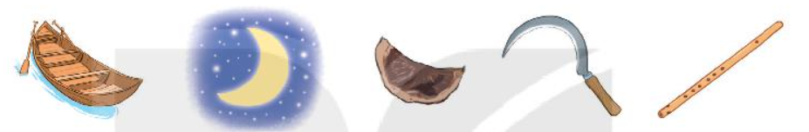
1. Kể tên những vật giống cánh diều được nhắc đến trong bài thơ:
Chiếc thuyền
mặt trăng
hạt cau
lưỡi liềm
cây sáo

Slide 9
2 câu thơ “Sao trời trôi qua/Thuyền thành trăng vàng” tả cánh diều vào lúc nào?
a. Vào buổi sáng
b. Vào buổi chiều
c. Vào ban đêm

Slide 10
3. Khổ thơ cuối muốn nói điều gì?
a. Cánh diều làm thôn quê đông vui hơn
b. Cánh diều làm thôn quê giàu có hơn
c. Cánh diều làm cảnh thôn quê tươi đẹp hơn

Slide 11
3. Em thích nhất khổ thơ nào trong bài? Vì sao?
VD: Em thích nhất khổ thơ cuối, vì hình ảnh cánh diều hiện lên gắn với làng quê thân thuộc, yên bình. Bức tranh thôn quê hiện lên gần gũi, tươi đẹp với sự góp mặt của cánh diều

Slide 12
Nghe - Viết
Đồ chơi yêu thích .
Notes:
Bài giảng thiết kế bởi: Hương Thảo - tranthao121006@gmail.com

Slide 13
Nghe – viết: Đồ chơi yêu thích .
Tớ rất thích các đồ chơi truyền thống như diều, chong chóng, đèn ông sao. Tớ cũng thích các đồ chơi hiện đại như lê- gô, ô tô điều khiển từ xa, siêu nhân. Đồ chơi nào tớ cũng giữ gìn cẩn thận .

Slide 14
Nghe – viết: Đồ chơi yêu thích .
Tớ rất thích các đồ chơi truyền thống như diều, chong chóng, đèn ông sao. Tớ cũng thích các đồ chơi hiện đại như lê- gô, ô tô điều khiển từ xa, siêu nhân. Đồ chơi nào tớ cũng giữ gìn cẩn thận .
Đoạn văn có đồ chơi truyền thống nào ?
Đoạn văn có đồ chơi hiện đại nào ?

Slide 15
Nghe – viết: Đồ chơi yêu thích .
Tớ rất thích các đồ chơi truyền thống như diều, chong chóng, đèn ông sao. Tớ cũng thích các đồ chơi hiện đại như lê- gô, ô tô điều khiển từ xa, siêu nhân. Đồ chơi nào tớ cũng giữ gìn cẩn thận .
Đoạn văn có mấy câu ?
Đoạn văn có những chữ nào viết hoa ? Vì sao ?

Slide 16
Nghe – viết: Đồ chơi yêu thích .
Tớ rất thích các đồ chơi truyền thống như diều, chong chóng, đèn ông sao. Tớ cũng thích các đồ chơi hiện đại như lê- gô, ô tô điều khiển từ xa, siêu nhân. Đồ chơi nào tớ cũng giữ gìn cẩn thận .

Slide 17
Nghe – viết: Đồ chơi yêu thích .
Tớ rất thích các đồ chơi truyền thống như diều, chong chóng, đèn ông sao. Tớ cũng thích các đồ chơi hiện đại như lê- gô, ô tô điều khiển từ xa, siêu nhân. Đồ chơi nào tớ cũng giữ gìn cẩn thận .

Slide 18
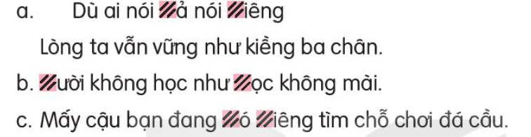
2. Chọn ng hoặc ngh thay cho ô vuông
ng
ngh
Ng
ng
ng
ngh
Âm ngh đứng trước các âm nào ?
Âm ng đứng trước các âm nào ?
Âm ngh đứng trước các âm i,e,ê.
Âm ng đứng trước các âm a,o, ô,..
Notes:
.

Slide 19

3. Chọn a hoặc b
a. Chọn ch hoặc tr thay cho ô vuông
Trung thu chung sức chong chóng trong xanh
Notes:
,

Slide 20
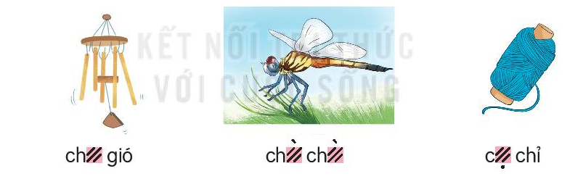
3. Chọn a hoặc b
b. Chọn uôn hay uông thay cho ô vuông
Chuông gió
Chuồn chuồn
Cuộn chỉ
Notes:
.

Slide 21
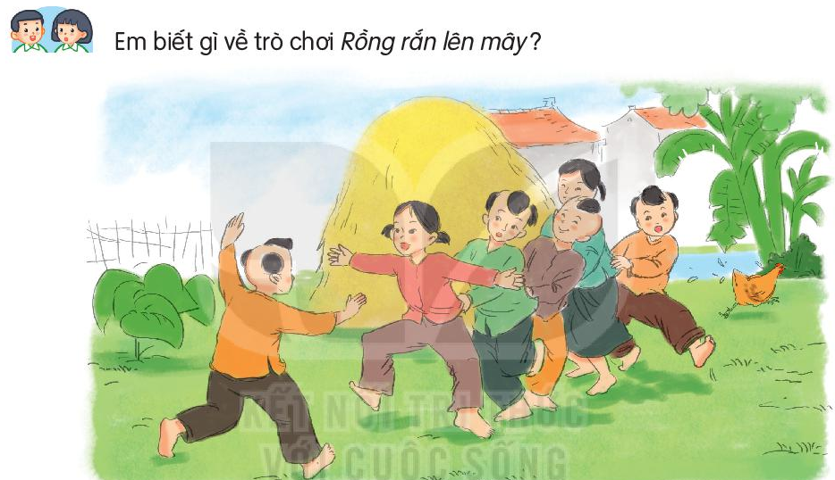
“Rồng rắn lên mây là một trong những trò chơi dân gian, chơi theo nhóm, các người chơi được phân vai và phải thực hiện vai chơi của mình trong sự phối hợp với người khác.
Một người đứng riêng ra làm thầy thuốc, những người còn lại sắp hàng một, tay người sau nắm vạt áo người trước hoặc đặt trên vai của người đứng trước. Sau đó cả chuỗi người này bắt đầu lượn qua lượn lại như con rắn, vừa đi vừa hát: “Rồng rắn lên mây/ Có cây lúc núc nác / Hỏi thăm thầy thuốc/ Có nhà hay không?”.

Slide 22
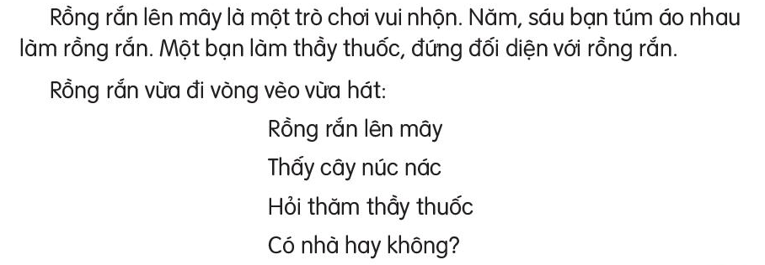
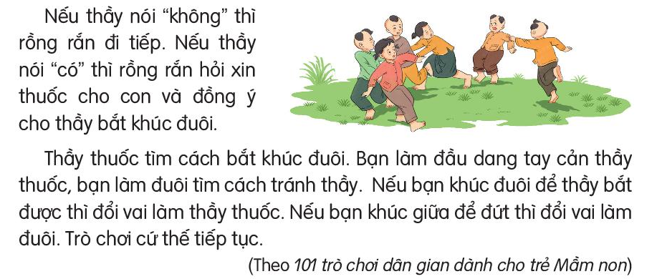
Rồng rắn lên mây.
Đọc mẫu

Slide 23

Luyện đọc từ khó
Rồng rắn
vòng vèo
núc nác
khúc đầu
khúc giữa
khúc đuôi

Slide 24

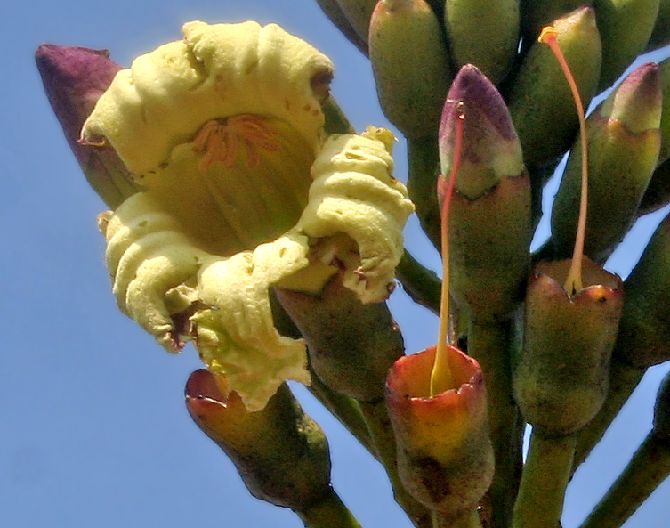
Là một loại cây dùng để làm thuốc chữa bệnh.
Cây núc nác
GIẢI NGHĨA TỪ

Slide 25

Ngăn lại, giữ lại .
Cản
GIẢI NGHĨA TỪ
Vòng qua, vòng lại nhiều hướng khác nhau.
Vòng vèo

Slide 26
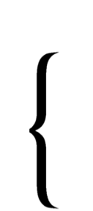
Rồng rắn lên mây.
1
Đọc nối tiếp đoạn
2
3
4

Slide 27
Rồng rắn lên mây.
Đọc toàn bài

Slide 28

TRẢ LỜI CÂU HỎI
1
1. Những người chơi làm thành rồng rắn bằng cách nào?
Những người chơi làm thành rồng rắn bằng cách là năm sáu người túm áo nhau làm rồng rắn.

Slide 29
TRẢ LỜI CÂU HỎI
Rồng rắn đến gặp thầy thuốc để làm gì?
2
Rồng rắn đến gặp thầy thuốc để xin thuốc.

Slide 30
TRẢ LỜI CÂU HỎI
Chuyện gì xảy ra nếu khúc đuôi bị thầy bắt?
3
Nếu khúc đuôi bị thầy bắt thì được đổi vai làm thầy thuốc.

Slide 31
TRẢ LỜI CÂU HỎI
Nếu bạn khúc giữa bị đứt thì bạn đó phải làm gì?
4
Nếu bạn khúc giữa bị đứt thì phải đổi vai làm đuôi.

Slide 32
Nghe - Viết
Nặn đồ chơi .
Notes:
Bài giảng thiết kế bởi: Hương Thảo - tranthao121006@gmail.com

Slide 33
Nghe – viết: Nặn đồ chơi.
Bên thềm gió mát,
Bé nặn đồ chơi.
Mèo nằm vẫy đuôi,
Tròn xoe đôi mắt.
Đây chiếc cối nhỏ
Bé nặn thật tròn,
Biếu bà đấy nhé,
Giã trầu thêm ngon.
Đây là quả thị,
Đây là quả na,
Quả này phần mẹ,
Quả này phần cha
Bé nặn đồ chơi để tặng cho những ai?

Slide 34
Nghe – viết: Nặn đồ chơi.
Bên thềm gió mát,
Bé nặn đồ chơi.
Mèo nằm vẫy đuôi,
Tròn xoe đôi mắt.
Đây chiếc cối nhỏ
Bé nặn thật tròn,
Biếu bà đấy nhé,
Giã trầu thêm ngon.
Đây là quả thị,
Đây là quả na,
Quả này phần mẹ,
Quả này phần cha
Đoạn văn có những chữ nào cần viết hoa?

Slide 35
Nghe – viết: Nặn đồ chơi.
Bên thềm gió mát,
Bé nặn đồ chơi.
Mèo nằm vẫy đuôi,
Tròn xoe đôi mắt.
Đây chiếc cối nhỏ
Bé nặn thật tròn,
Biếu bà đấy nhé,
Giã trầu thêm ngon.
Đây là quả thị,
Đây là quả na,
Quả này phần mẹ,
Quả này phần cha

Slide 36
Nghe – viết: Nặn đồ chơi.
Bên thềm gió mát,
Bé nặn đồ chơi.
Mèo nằm vẫy đuôi,
Tròn xoe đôi mắt.
Đây chiếc cối nhỏ
Bé nặn thật tròn,
Biếu bà đấy nhé,
Giã trầu thêm ngon.
Đây là quả thị,
Đây là quả na,
Quả này phần mẹ,
Quả này phần cha

Slide 37
Nghe – viết: Nặn đồ chơi .
Bên thềm gió mát,
Bé nặn đồ chơi.
Mèo nằm vẫy đuôi,
Tròn xoe đôi mắt.
Đây chiếc cối nhỏ
Bé nặn thật tròn,
Biếu bà đấy nhé,
Giã trầu thêm ngon.
Đây là quả thị,
Đây là quả na,
Quả này phần mẹ,
Quả này phần cha

Slide 38
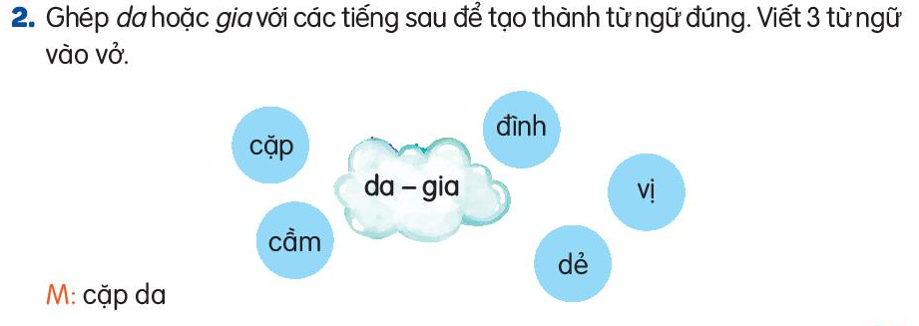
da dẻ , gia cầm, gia vị, gia đình .

Slide 39
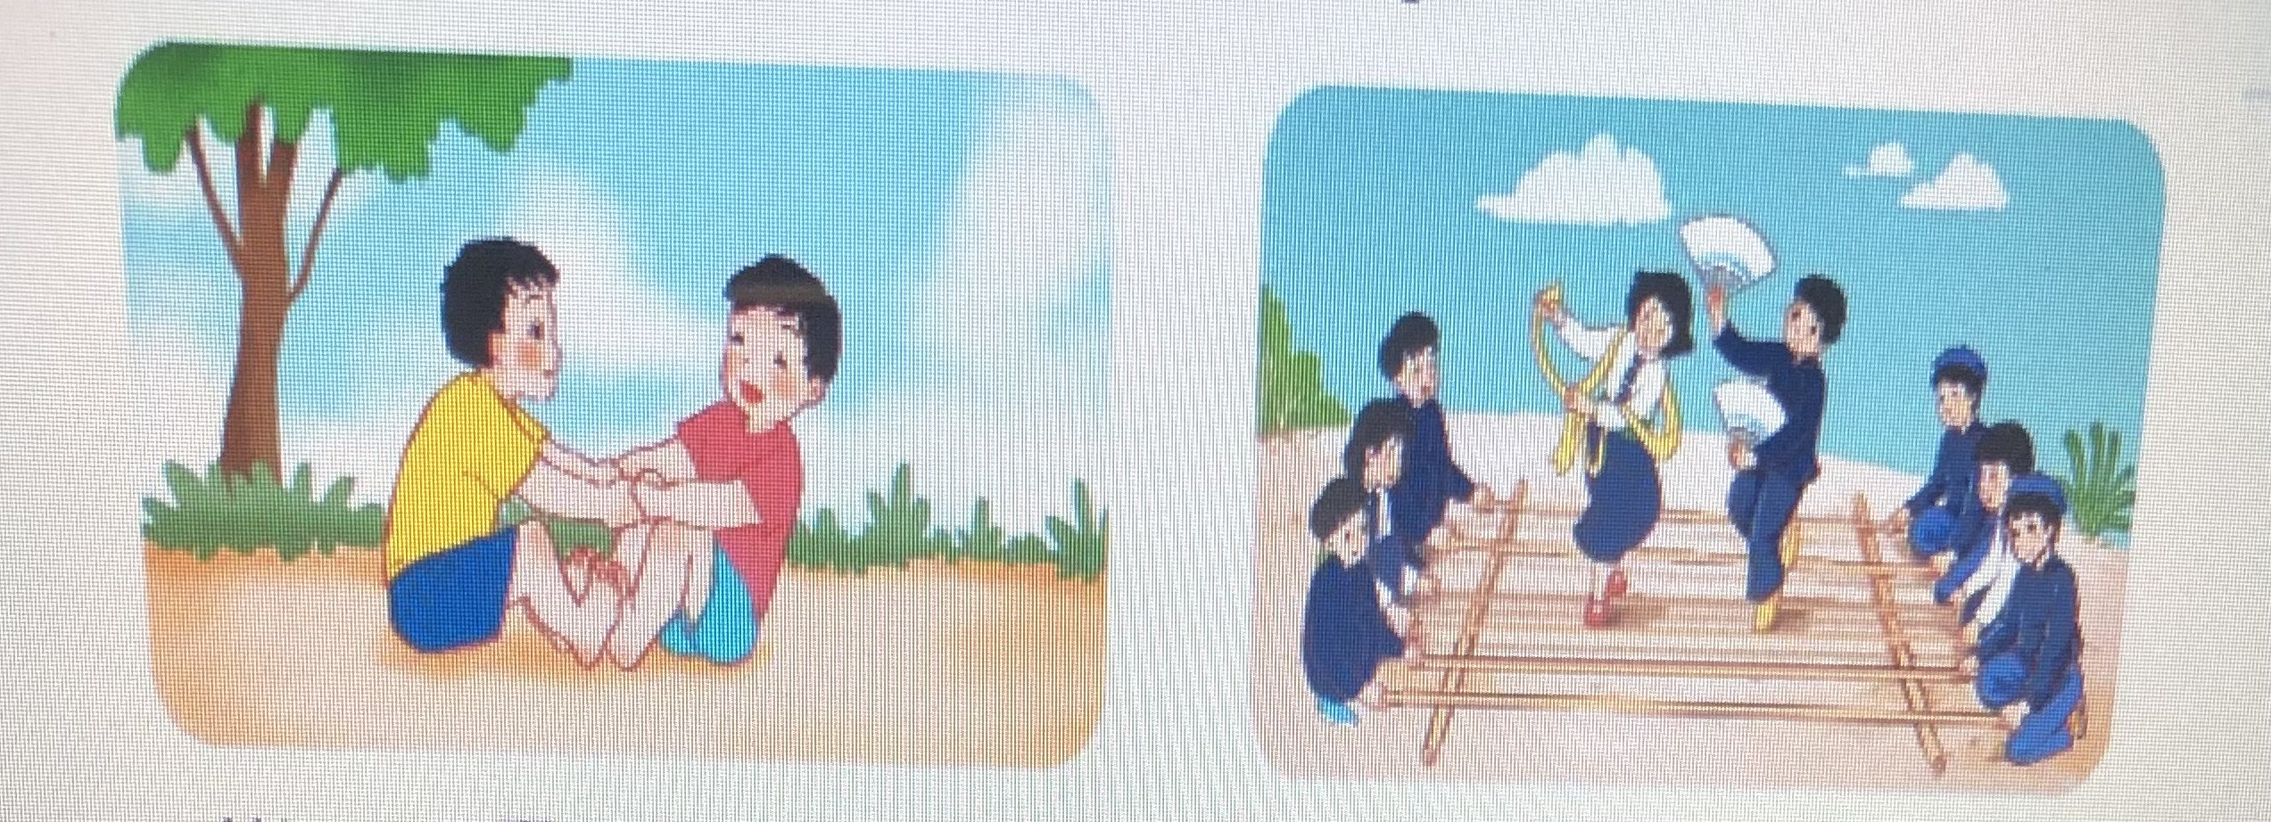
3. Chọn a hoặc b
a. Chọn s hoặc x thay cho ô vuông
x
Kéo cưa lừa ẻ
Múa ạp
s

Slide 40
3. Chọn a hoặc b
b. Chọn ươn hay ương
- Con đường uốn lượn quanh sườn núi.
- Hoa hướng dương vươn mình đón ánh mặt trời.

Slide 41
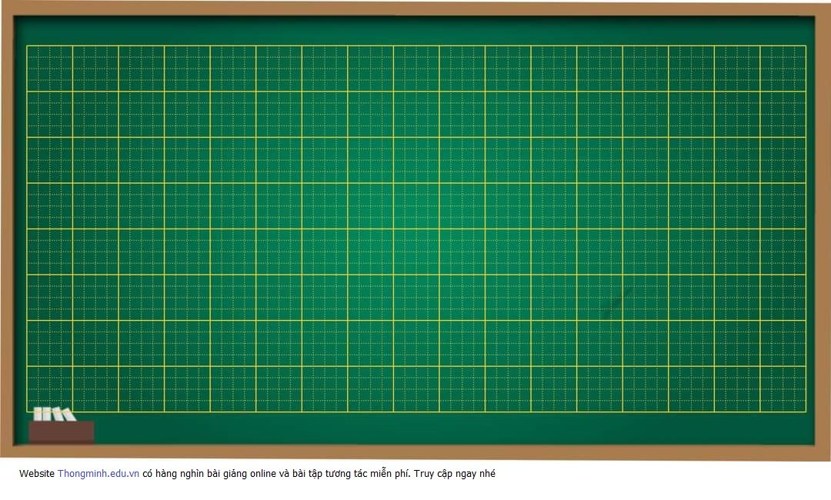
Thứ ba , ngày 7 tháng 12 năm 2021
Tiếng Việt
Thả diều .
Tiếng Việt
Rồng rắn lên mây .

Slide 42
Nghe - viết : Đồ chơi yêu thích .
.....lỗi
Tớ rất thích các đồ chơi truyền thống như diều,
chong chóng, đèn ông sao. Tớ cũng thích các đồ chơi
hiện đại như lê - gô, ô tô điều khiển từ xa, siêu nhân.
Đồ chơi nào tớ cũng giữ gìn cẩn thận .

Slide 43
Nghe - viết : Nặn đồ chơi .
.....lỗi
Bên thềm gió mát ,
Bé nặn đồ chơi.
Mèo nằm vẫy đuôi,
Tròn xoe đôi mắt.
Đây là quả thị,
Đây là quả na,

Slide 44
Quả này phần mẹ,
Quả này phần cha.
Đây chiếc cối nhỏ
Bé nặn thật tròn,
Biếu bà đấy nhé,
Giã trầu thêm ngon.

